Slide 1
حَليبُ الفَرَسِ.. الذَّهَبُ الأَبْيَضُ
Dr. Ehab Atta

Slide 2
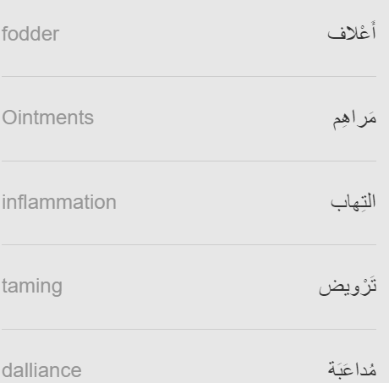
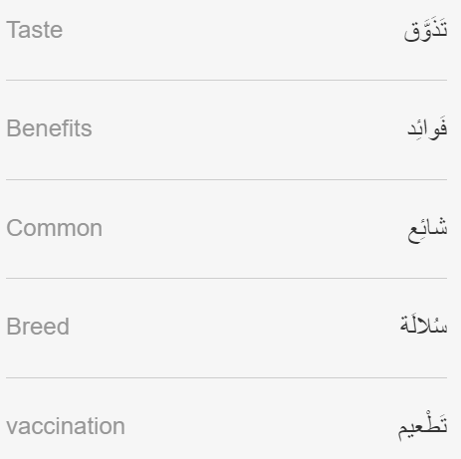

Slide 3
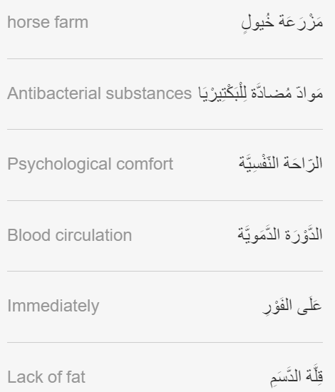

Slide 4
https://learning.aljazeera.net/ar/node/20952

Slide 5
حَلِيبُ الْأَبْقارِ، حَلِيبُ اللَّوْزِ، حَلِيبُ الصُّويَا، وَغَيْرُها الْكَثيرُ مِمَّا سَمِعْنَا عَنْهُ فِي السَّنَوَاتِ الأَخِيرَةِ وَتَذَّوَّقْنَاهُ، ولَكِنْ مَاذَا عَنْ حَليبِ الفَرَسِ المُسَمَّى بِالذَّهَبِ الأَبْيَضِ؟
الْيَوْمَ نَزُورُ مَزْرَعَةَ خُيُولٍ فِي بِرَنْدِغ بيرغ الْأَلْمَانِيَّةِ لِنَتَعَرَّفَ مَعًا عَلَى فَوائِدِهِ الْكَثِيرَةِ وَكَيْفِيَّةِ إِعْدادِهِ.
"حَلِيبُ الْفَرَسِ شائِعٌ جِدًّا فِي آسْيَا مُنْذُ الْقِدَمِ، وَانْتَشَرَ فِي أورُوبا عَبْرَ رُوسْيَا فَقَط فِي الْعَصْرِ الْحَديثِ. الْخُيُولُ هُنَا مِنْ سُلالَةٍ رُوسِيَّةٍ وَالْبَعْضُ الآخَرُ نِصْفُهُ عَرَبيٌّ.
تَتَمَتَّعُ الْخُيُولُ هُنَا بِكَامِلِ الْحُرِّيَّةِ فِي التَّنَقُّلِ فِي مِساحاتٍ مَفْتُوحَةٍ مِنَ الطَّبيعَةِ، وَنَمْتَنِعُ عَنْ إِعْطَائِهَا تَطْعِيماتٍ أَوْ مَوادَّ كِيمْيائِيَّةٍ وَيَتِمُّ تَغْذِيَتُهَا بِأَعْلافٍ خالِيَةٍ مِنَ الصُّويَا، كَمَا أَنَّهُ لَا يُمْكِنُ رُكُوبُها هُنَا، فَهَدَفُنَا لَيْسَ تَرْوِيضَها وَجَعْلَهَا تَتَصَرَّفُ بِحَسَبِ رَغَباتِنَا، بَلْ نُرِيدُ رِعايَتَهَا وَتَوْفِيرَ بِيئَةٍ طَبِيعِيَّةٍ لَهَا.
نَقُومُ بِدَعْوَةِ النّاسِ لِلْقُدُومِ إِلَى هُنَا لِمُداعَبَتِهَا وَإِطْعامِهَا، فَإِمْضاءُ قَلِيلٍ مِنَ الْوَقْتِ مَعَ الْمَخْلُوقَاتِ الْجَمِيلَةِ يُعْطِي شُعُورًا بِالرَّاحَةِ النَّفْسِيَّةِ.

Slide 6
يَحْتَوِي حَلِيبُ الفَرَسِ عَلَى مَوادَّ مُضادَّةٍ لِلْبَكْتِيرْيَا تُؤَثِّرُ عَلَى الْجِهازِ الْمَنَاعِيِّ وَتُحَسِّنُ مَظْهَرَ الْجِلْدِ حَيْثُ يُساعِدُ الْبَعْضَ فِي أَمْراضٍ مِثْلَ الْتِهابِ الْجِلْدِ، كَمَا أَنَّ وُجُودَ الْمَعادِنِ والْفِيتاميناتِ وَقِلَّةِ الدَّسَمِ تُساعِدُ أَيْضًا عَلَى تَنْشِيطِ الدَّوْرَةِ الدَّمَوِيَّةِ. وَيُعَدُّ بَدِيلًا لِمَنْ يُعَانِي مِنْ حَساسِيَّةٍ مِنْ حَلِيبِ الأَبْقارِ. وَوَفْقَ العُلَماءِ فَهُوَ يُشْبِهُ إِلَى حَدٍّ كَبِيرٍ حَلِيبَ الأُمَّهاتِ.
نَقُومُ بِتَجْمِيدِ الْحَلِيبِ عَلَى الْفَوْرِ بَعْدَ الْحَلْبِ بِاسْتِخْدَامِ آلَةٍ خاصَّةٍ لِلْحِفَاظِ عَلَى الْمُكَوِّنَاتِ الْقَيِّمَةِ وَالْمَذاقِ الْجَيِّدِ لِلْحَلِيبِ.
كَمَا أَنَّهُ يُسْتَخْدَمُ فِي بَعْضِ مُسْتَحْضَرَاتِ التَّجْمِيلِ لِلْعِنَايَةِ بِالْبَشَرَةِ والشَّعَرِ كَاَلْكِرِيماتِ وَالْمَراهِمِ والصّابُونِ".
عَلَى الرَّغْمِ مِنْ أَنَّ حَلِيبَ الفرَسِ أَقَلُّ شَعْبيَّةً مِنْ حَليبِ الأَبْقارِ والْماعِزِ إِلَّا أَنَّهُ بِحَسَبِ عُلَماءَ وَبَاحِثِينَ يَتَمَيَّزُ بِاسْتِخْداماتِهِ الْهامَّةِ فِي العَدِيدِ مِنَ المَجَالَاتِ التَّجْمِيلِيَّةِ، كَمَا يُعَدُّ عِلَاجًا هَامًّا وَطَبِيعيًّا فِي بَعْضِ الْمَناطِقِ حَتَّى الآنَ.

